Slide 1
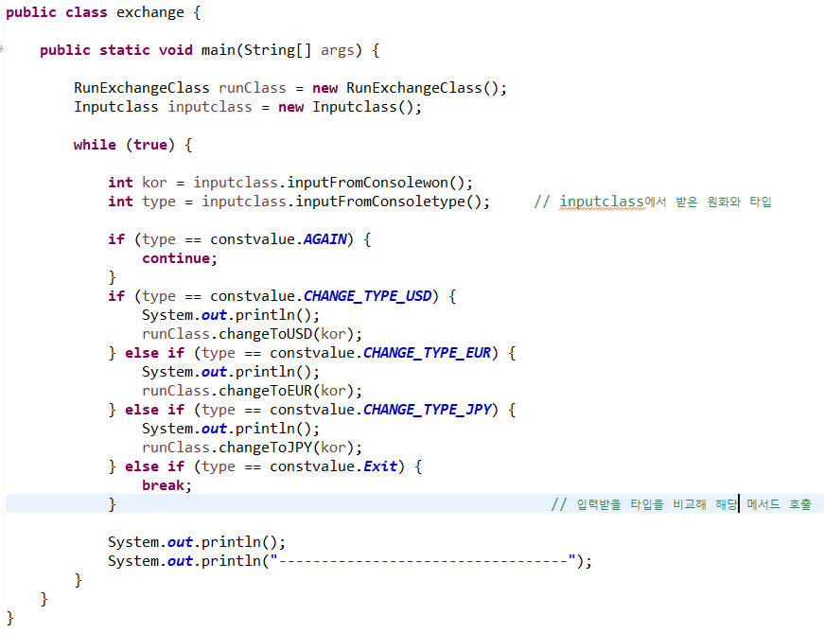
1. Main
Inputclass에서 받아온 원화와 환전타입으로
if문을 이용해 RunExchange class의 인자로 넣는다.

Slide 2
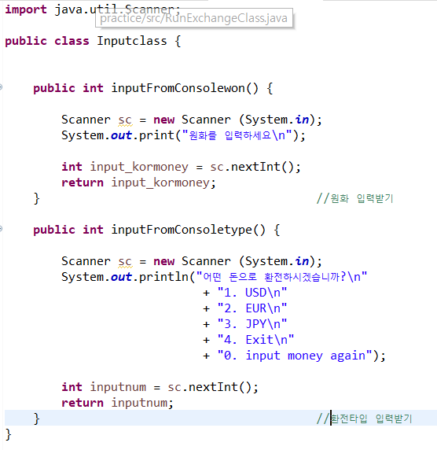
2. Inputclass
Scanner을 이용해 원화와 환전타입을 입력 받고 return값으로 메인에 돌려준다.

Slide 3
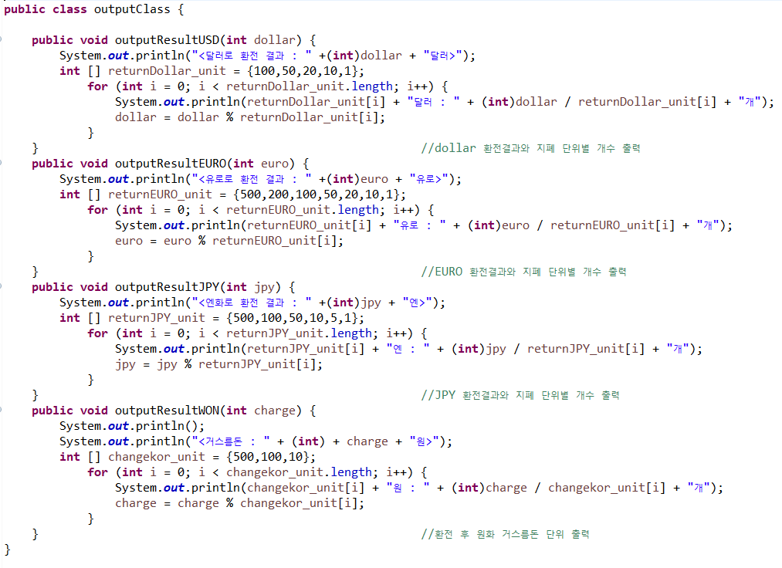
3. outputClass
각 화폐의 환전결과를 출력하고, 화폐의 지폐단위별로 개수를 출력한다.
각 화폐의 환전액을 뺀 나머지 원화(거스름돈)의 지폐 단위 별 개수를 출력한다.

Slide 4
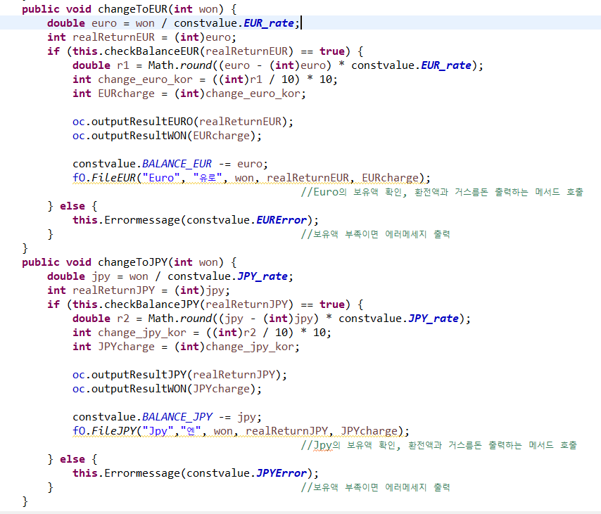
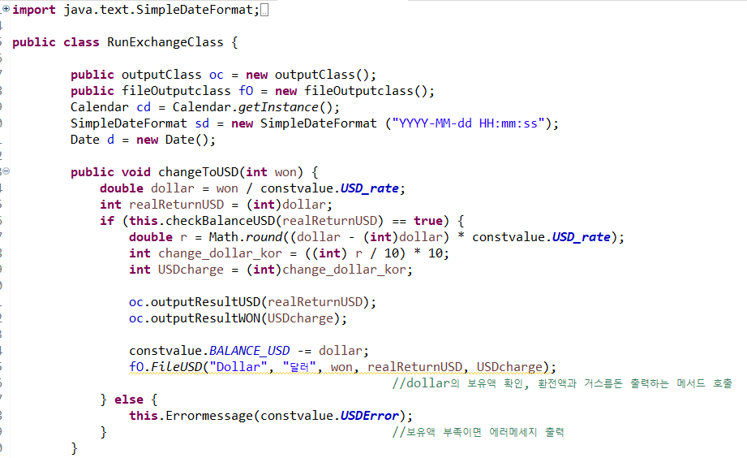
4. RunExchangeClass
각 화폐의 보유액을 확인해 환전 가능하면 outputClass 호출 후 보유액에서 환전 액 차감
환전 불가능하면 해당 클래스의 에러코드 메서드 호출

Slide 5
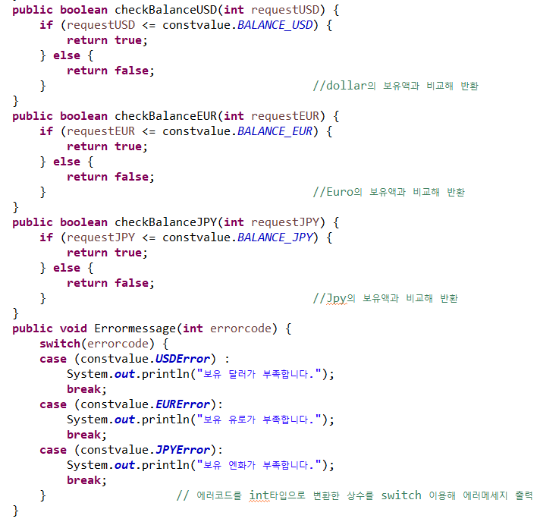
각 화폐의 보유액과 입력 받은 원화를 비교해 환전 가능한지 판단
에러코드를 int타입으로 생성해 switch문으로 넣어 에러 메세지 출력

Slide 6
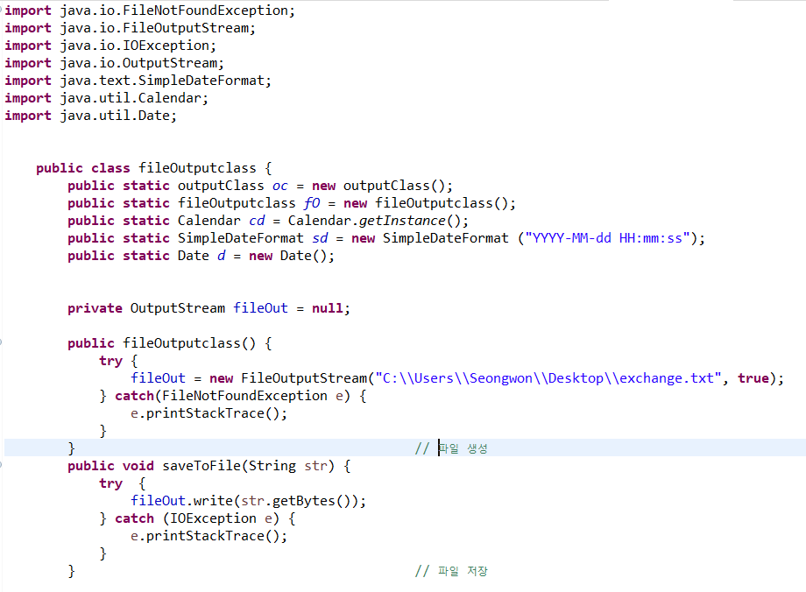
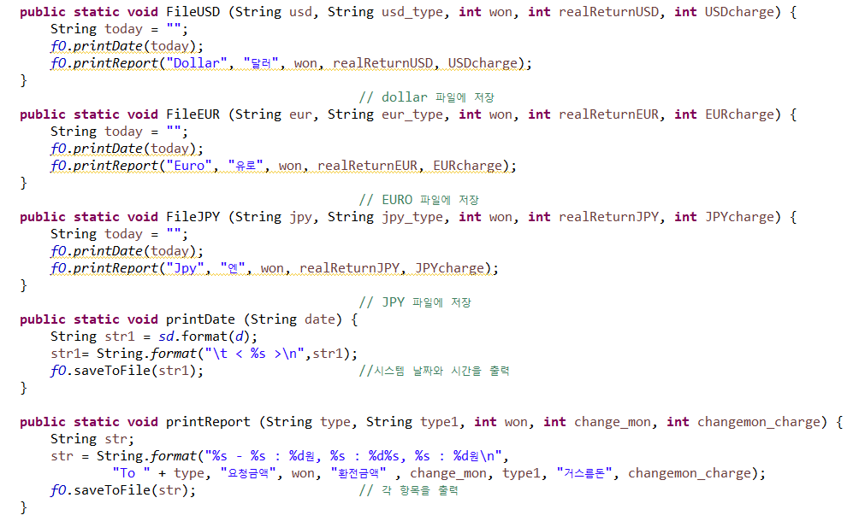
4. fileOutputclass
저장할 위치를 지정해 파일 생성과 저장
- printReport를 호출해 각 화폐의 요청금액, 환전금액, 거스름돈을 출력해 파일에 저장
- printDate를 호출해 위의 항목 출력 시간을 저장

Slide 7
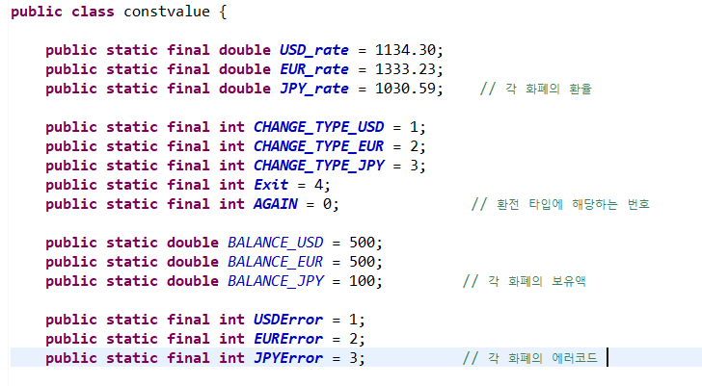
5. constvalueclass
환율과 환전타입과 에러코드는 고정 값이므로 final로 고정
모든 클래스에서 사용할 수 있도록 static 지정

Slide 8
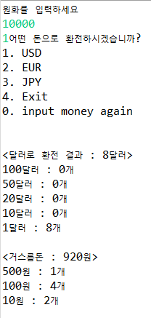
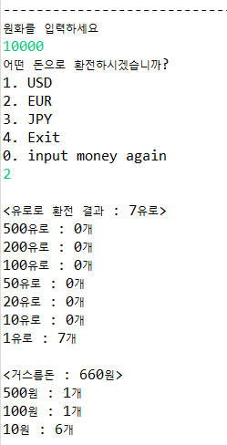
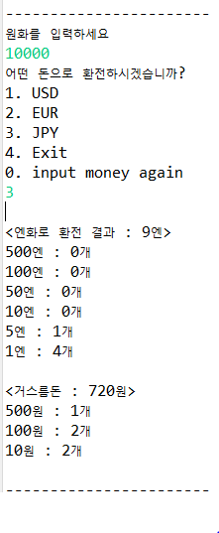
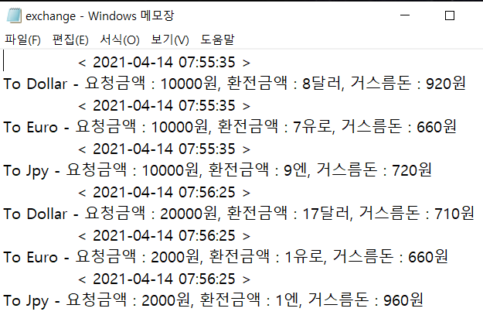
6. 결과 화면
- 파일에 저장한 시간과 각 화폐의 요청금액, 환전금액, 거스름돈을 출력해 exchange 파일에 저장, 축적됨

